Slide 1
Различай б и д

Slide 2
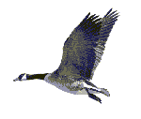

Slide 3
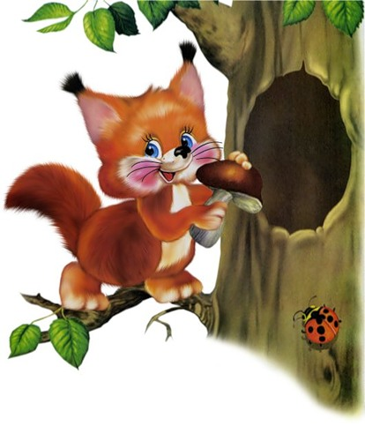
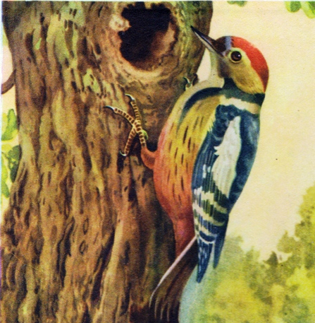

Slide 4
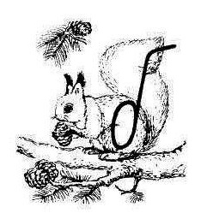
Б

Slide 5
Артикуляция
Б
преграда
губы

Slide 6
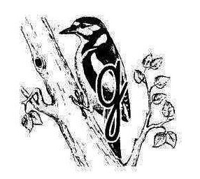
Д

Slide 7
Артикуляция
Д
преграда
кончик языка
упирается в
верхние зубы

Slide 8
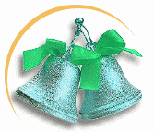
Характеристика
Б
Д
согласный
твердый и мягкий
звонкий

Slide 9
Физкультминутка

Slide 10
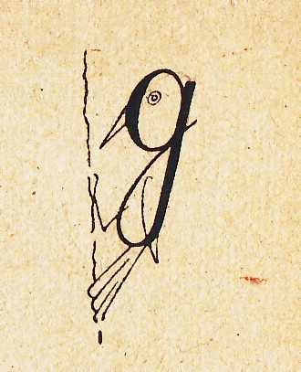
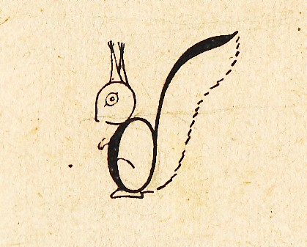

Slide 11
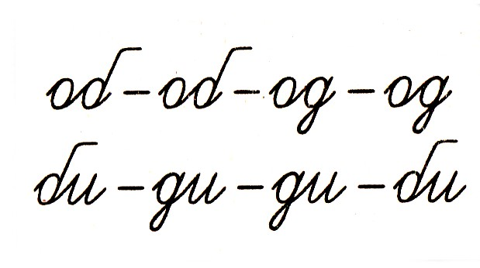
Прочитай

Slide 12
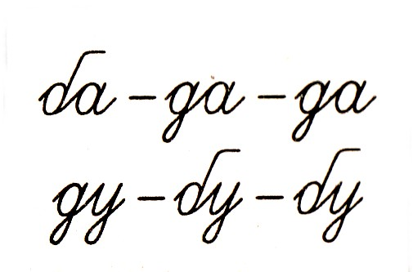
Прочитай

Slide 13
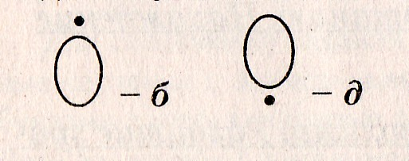

Slide 14
Источники:
http://images.yandex.ru – картинки
1. Е.В. Мазанова.
Коррекция оптической дисграфии. Конспекты занятий с младшими школьниками. Учусь не путать буквы. Альбом 1 и 2. /Издательство «ГНОМ и Д»/Год 2006.
2. Ефименкова Л.Н. Коррекция устной и письменной речи учащихся начальных классов. М., 2001.

